Slide 1
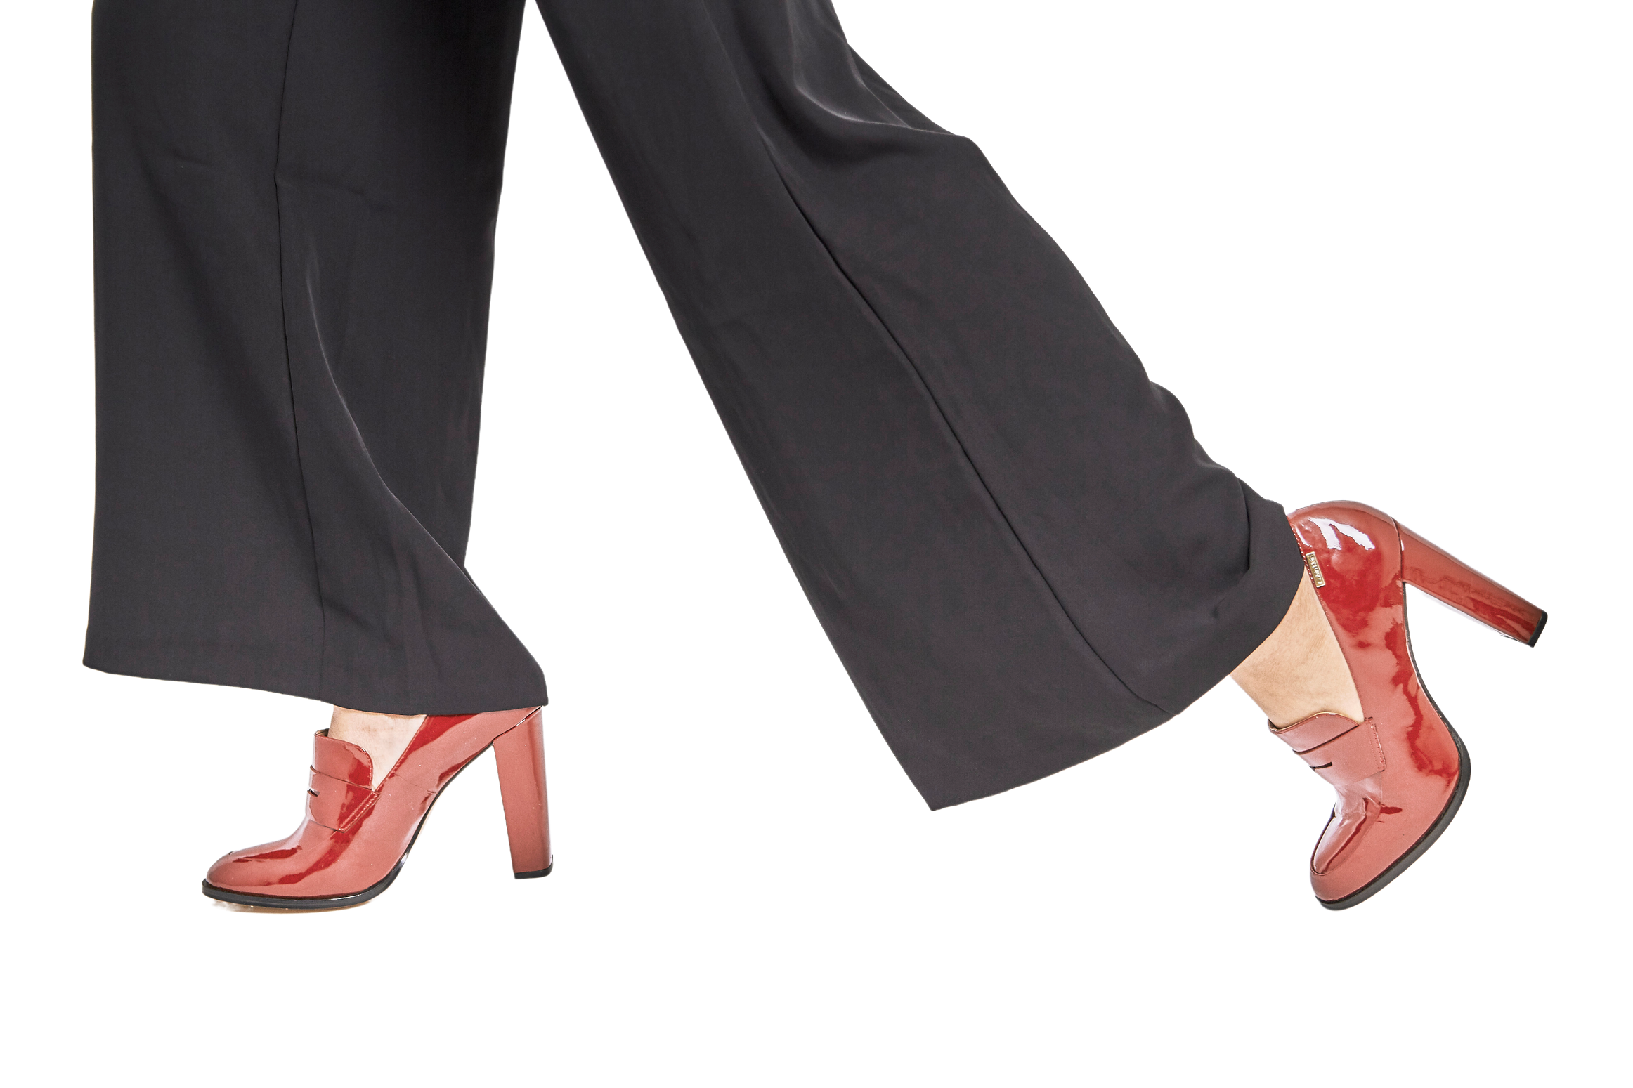



Elena Conderana, Sergio Cuenca y Alejandro Alamán

Slide 2


Nuestro Objetivo:
Aumentar el engagement en TikTok en un 6%.

Slide 3


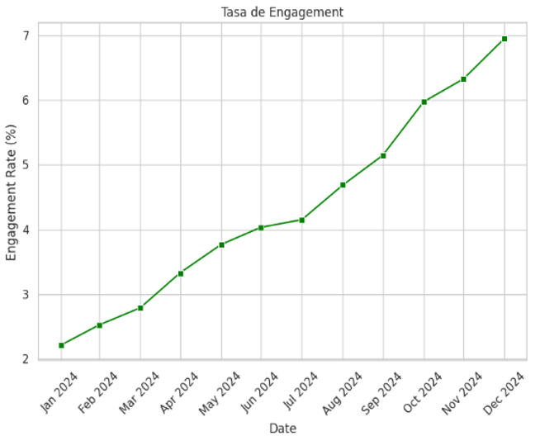
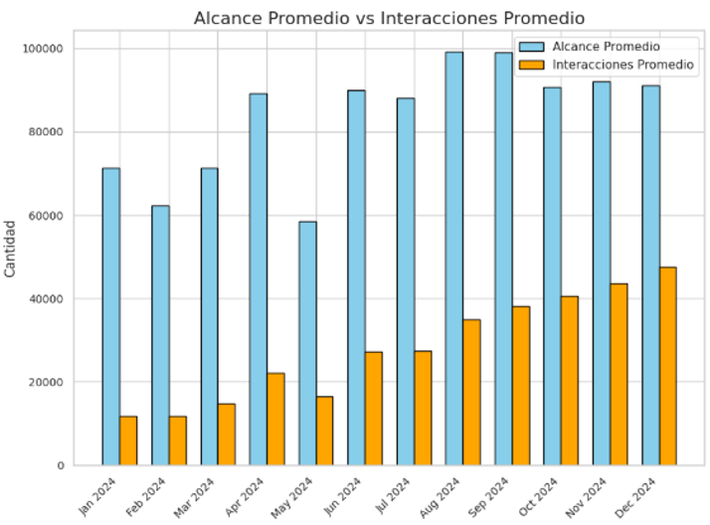

Slide 4
